Slide 1
apptx.ru
Жизненный
цикл
стрекозы

Slide 2
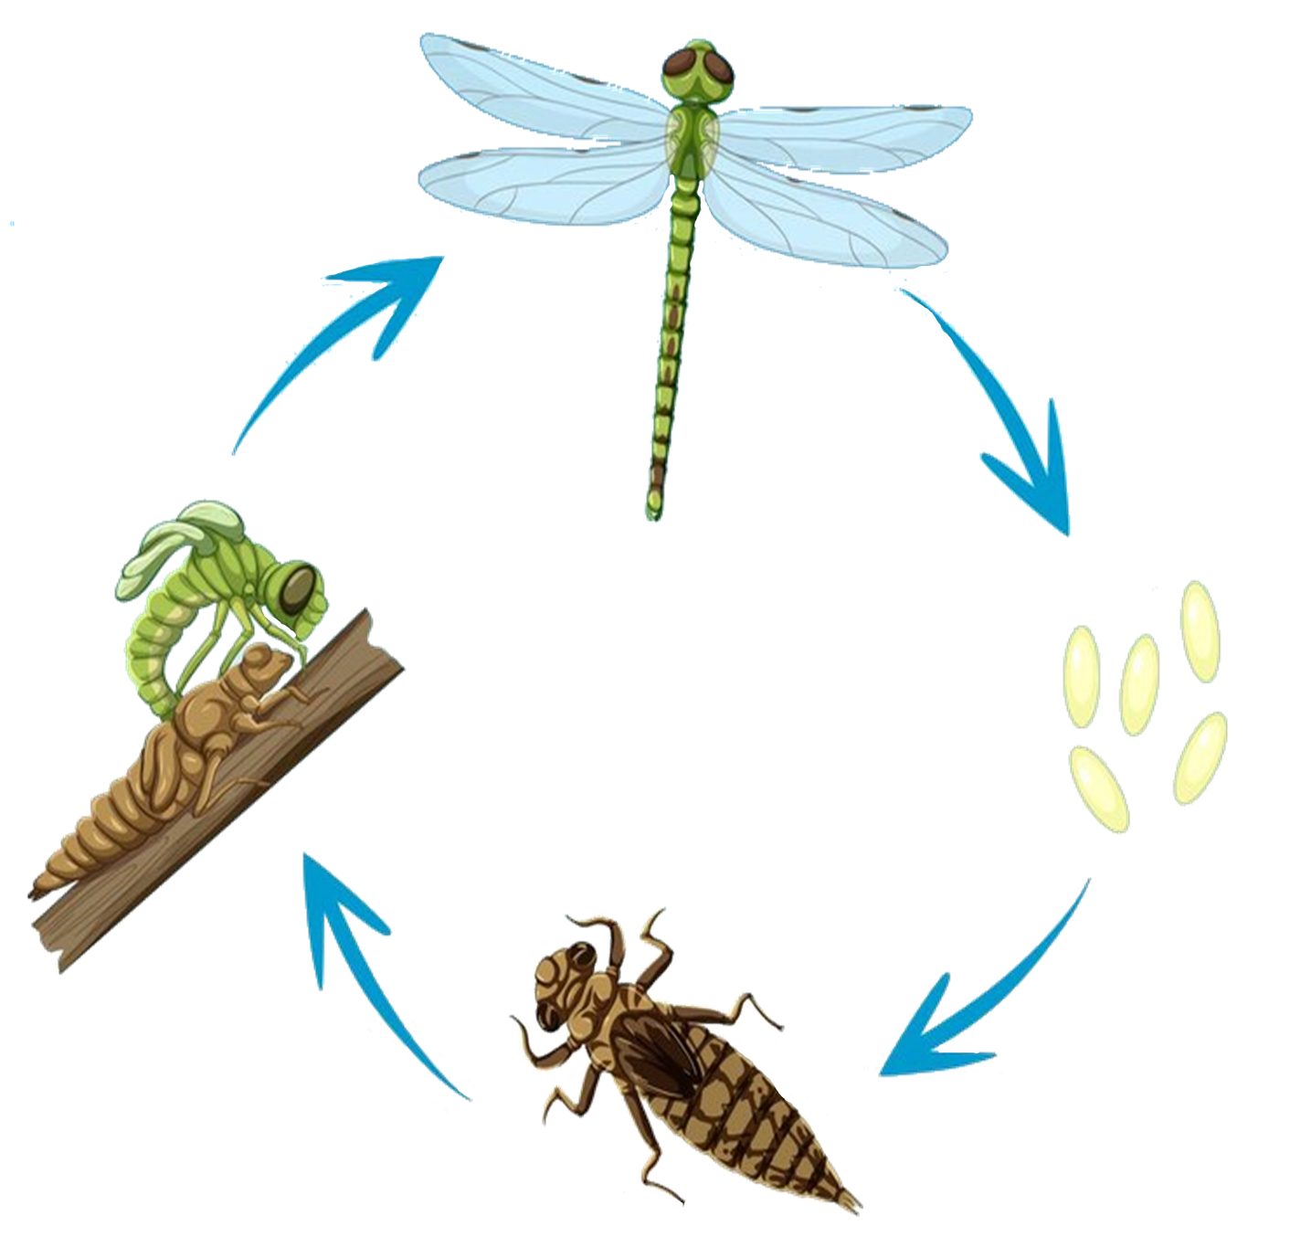
Яйцо
Все начинается с яйца, маленького и хрупкого. Внутри него развивается крохотная личинка, готовая вылупиться через примерно месяц.

Slide 3
Нимфа
Нимфы, или личинки, как и стрекозы являются хищниками. Они живут в воде, питаются мелкими рыбками и личинками других насекомых.

Slide 4
Метаморфоз
На этой стадии нимфа проходит удивительные внутренние изменения, постепенно превращаясь во взрослую стрекозу

Slide 5
Стрекоза
Взрослая стрекоза осторожно разрывает оболочку куколки и выбирается наружу. Окрепшая стрекоза расправляет крылья и делает свои первые уверенные взмахи.

Slide 6
Спаривание
Взрослые
Красивый ритуал
Завершив все стадии развития, новые стрекозы готовы начать свой собственный жизненный цикл.
Самцы стрекоз демонстрируют яркую окраску и сложные танцы, чтобы привлечь самок.
Передача генетики
Подготовка к потомству
Во время спаривания самец передает самке свои генетические материалы для создания будущего потомства.
После спаривания самка готовится к откладыванию яиц, начиная новый жизненный цикл.

